Slide 1
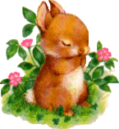
МАЛЕНЬКИЕ ТУРИСТЫ

Slide 3
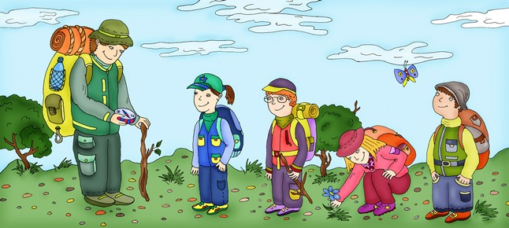
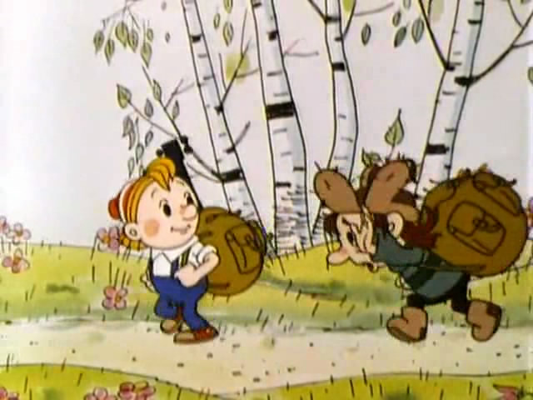

Slide 4
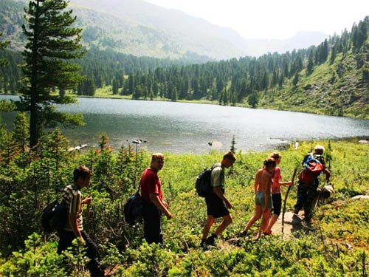
ТУРИСТЫ – это люди, которые ходят в походы, это путешественники.

Slide 5
А зачем люди ходят в походы?
Туристы ходят в походы, чтобы узнать что-то новое, полюбоваться природой, стать сильными, ловкими и закаленными.

Slide 6
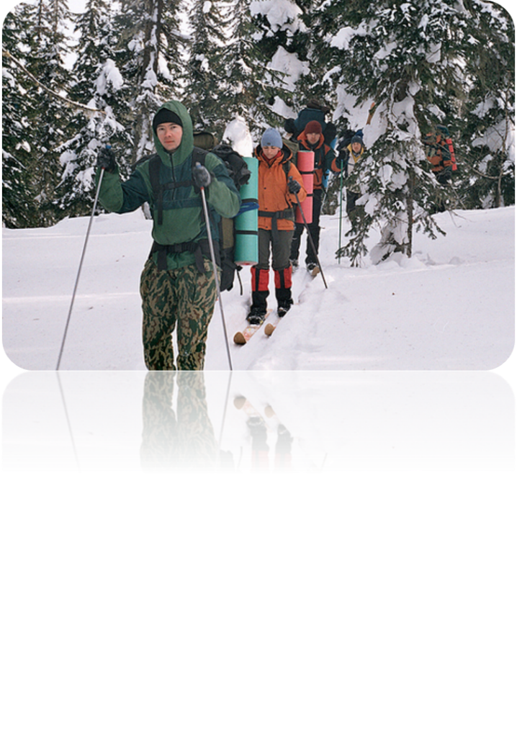
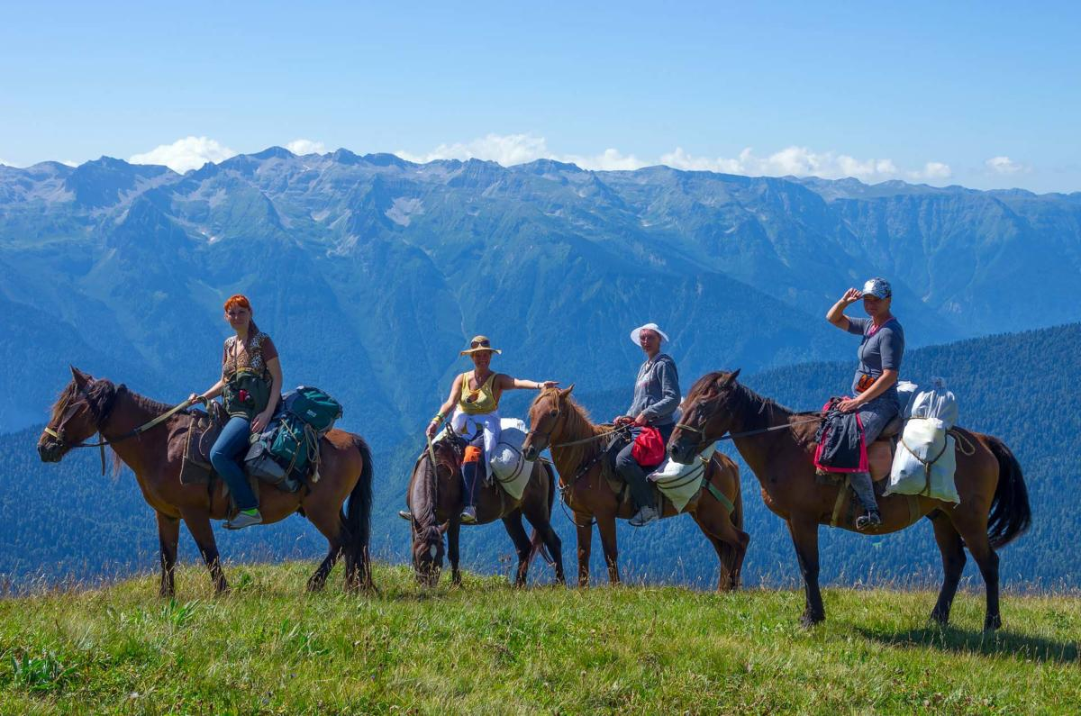
Виды походов
ПЕШИЙ ЛЫЖНЫЙ
КОННЫЙ ВЕЛОСИПЕДНЫЙ

Slide 7
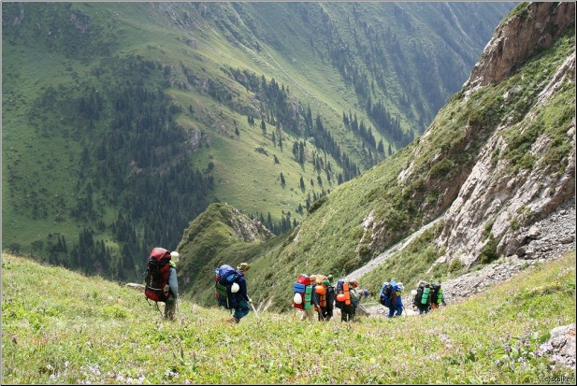
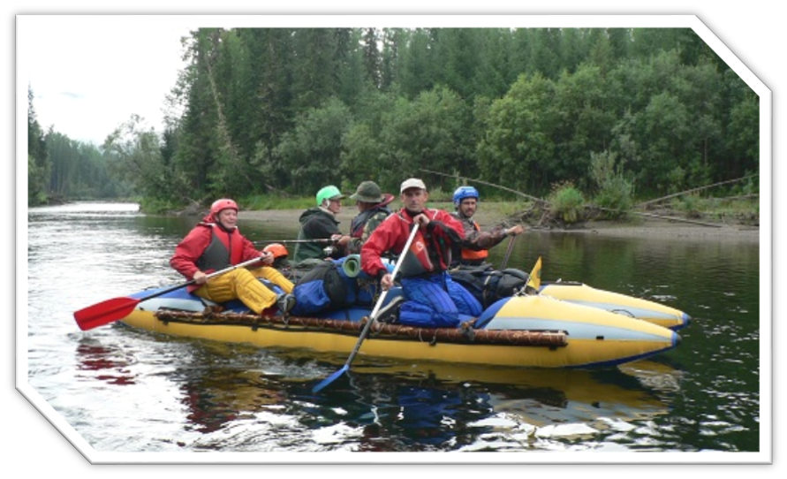
ПОДЗЕМНЫЙ
ГОРНЫЙ
ВОДНЫЙ

Slide 8
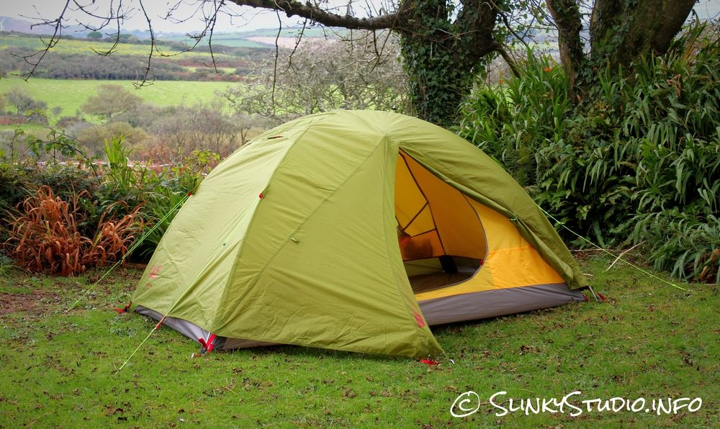
Туристическое снаряжение.
Снаряжение туриста зависит от вида и времени года. Но есть снаряжение которое необходимо в любом походе.
Это-
Палатка

Slide 9
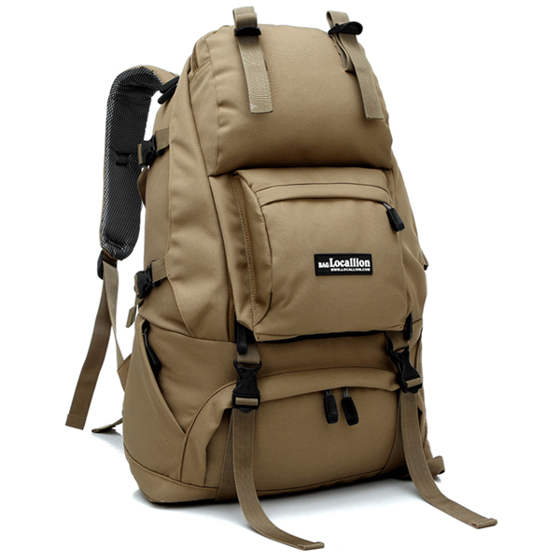
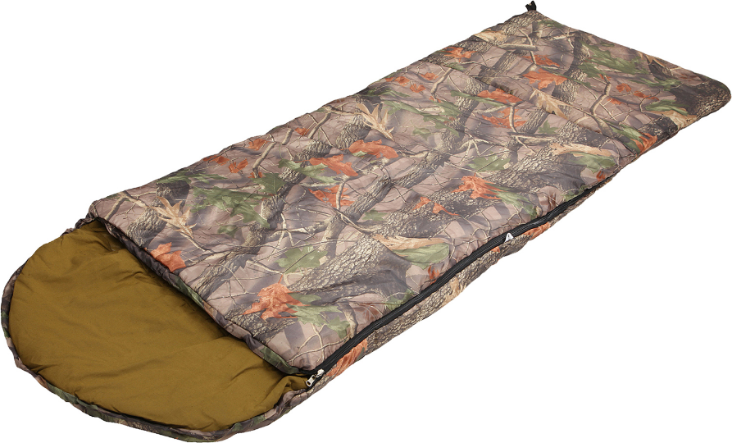
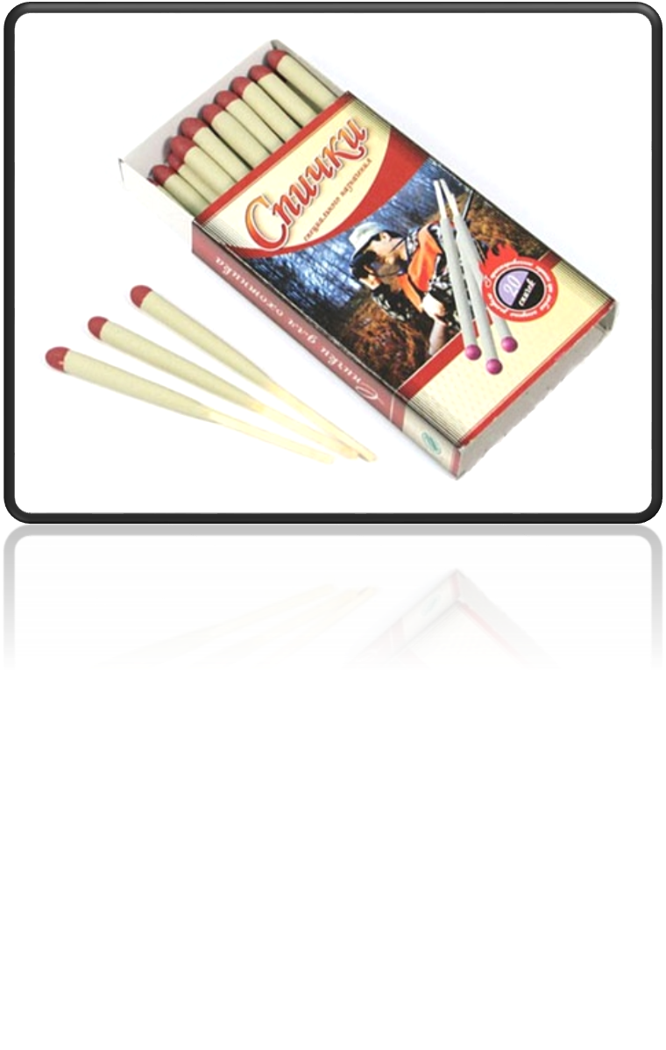
Рюкзак
Спальный мешок

Slide 10
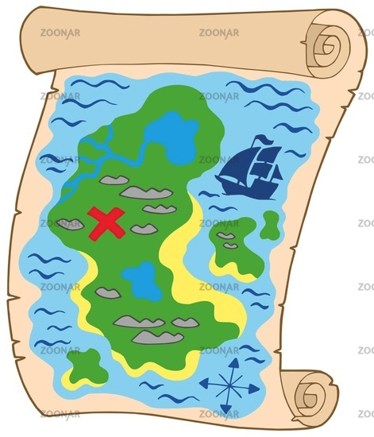
Компас
Карта

Slide 11
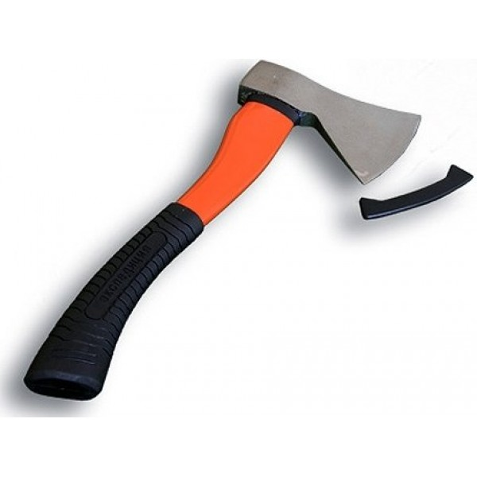
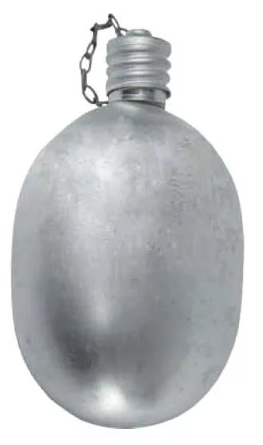
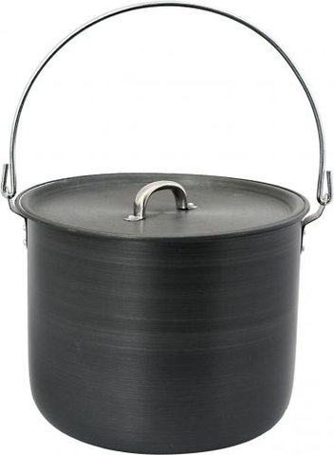
Топор
Фляжка
Котелок

Slide 16
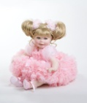
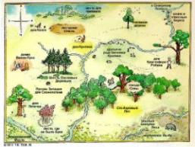
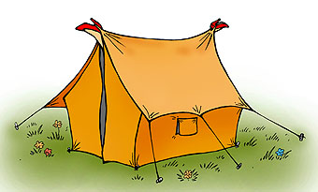
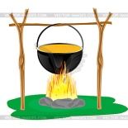
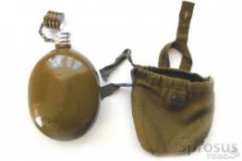
Собери рюкзак.

